Slide 1

30 JUIN 2023

Slide 2

1 - Zoom Calendrier du projet
2 - Le changement
3 - Les centrales et le matériel
4 - Plan de communication

Slide 3
1
Zoom Calendrier du projet

Slide 4
2024
2025
2026
2ème phase test: +11 écoles
Micro-fibres : recensement lave linges et sèche linges
Micro-fibres: Déploiement progressif (70 écoles sur 3 ans)
Centrales : recensement travaux
Centrales:Choix et déploiement progressif (70 écoles sur 3 ans)
Janv: Séminaire agents
Février : COPIL: Méthodologie de déploiement
Suivi travaux
Février : Test analyse Qualité de l'Air. En attente des résultats
Mars 2024:Rencontre Directeurs Bâtiments
Formation des agents par le Prestataire
Réunion F3SCT
Juin/Sept:Retour article INRS et choix des centrales
Juillet: Nouveau Marché Public de la DE " Lutte contre les TMS"
Plan de communication agents /Public
Réalisation Vidéo pour le 29 Août (Journée du Personnel)
3 Juillet : COPIL: validation plan de déploiement

Slide 5
2
Le changement

Slide 6
Pourquoi s’orienter vers un changement de matériels et de produits?
Réduire les efforts physiques induits par le port de charge (ex: seaux d’eau), postures contraignantes par l’essorage avec la presse ou avec les mains.
Limiter la Charge de travail importante, gestes et postures
Lutter contre les TMS, accidents du Travail, Maladies Professionnelles
Diminuer le risque de chute (ex: seau d’eau)
Anticiper et prendre en compte les pathologies recensées sur les prescriptions médicales PREVALY (ex: seaux petits volumes, ergonomie des outils, pré-imprégnation…).
Renforcer l’utilisation des auto-laveuses
Remplacer les pulvérisateurs par des lavettes micro-fibres ( soulagement Canal Carpien, amélioration de la qualité de l’air et du nettoyage).
Réduction du risque chimique ( moins d’allergies, problèmes de peau, projection dans les yeux, risques respiratoires).

Slide 7

Quels sont les Enjeux Environnementaux attendus?
- Réduction du risque chimique
- Réduction de la consommation d’eau
- Limiter le stock de produits importants
- Plus de pollution, rejets produits dans la nature.
- Amélioration de la qualité de l’air intérieur
- Réduction importante de bidons à jeter
- Moins d’emballages plastiques

Slide 8
3
La centrale et le matériel

Slide 9
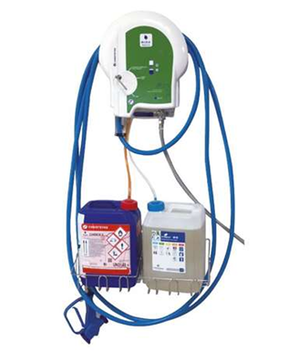
La centrale DUOLINE
Pouvoir Désinfectant: 5 H
Pouvoir dégraissant: 5 H
Dispositif de nettoyage qui combine un détergent et un désinfectant en une seule étape.

Slide 10
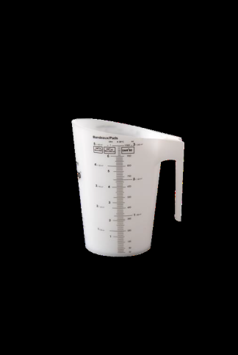
Qu’est ce que la pré-impregnation?
La pré-impregnation est l’action de verser une quantité de solution sur un nombre déterminé de bandeaux de lavage MICROFIBRE pour couvrir une surface définie.
Objectifs:
Limiter la sur consommation d’eau et de chimie
Réduire le rejet des effluents
Faire du propre avec du propre
Alléger la charge physique des agents
Arrêt du double seaux/presse–Balai«Méry»

Slide 11
Quels sont les outils appropriés?
Un manche télescopique ergonomique
Permettant de s'adapter à chaque morphologie. Le réglage doit être fait comme un «micro» c’est-à-dire entre le menton et le nez.
Ce n'est pas l'agent qui s'adapte au balai mais le manche qui se règle à la taille de chacun…
Objectif = réduire l’effort de l’épaule et contribuer à la réduction des TMS
Un support velcro40 cm ERGO+qui grâce à sa connectique courbée permet d’accentuer le mouvement de manivelle et de faciliter le mouvement de la «godille».
Le système velcro évite de se baisser pour mettre et retirer les bandeaux.

Slide 12
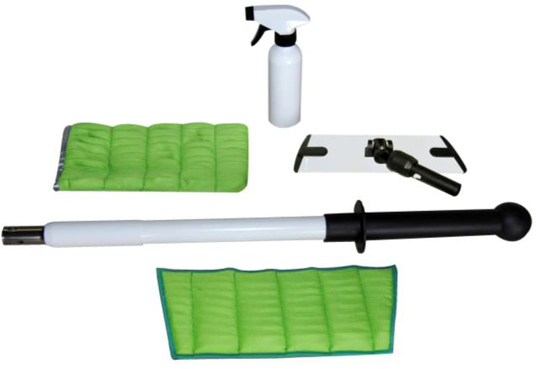
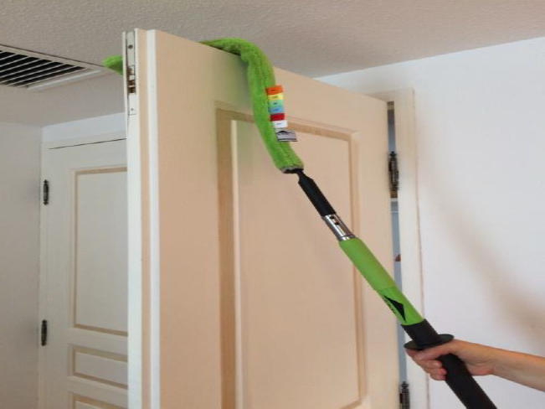
Quels outils complémentaires?
Proposer des outils ergonomiques complémentaires pour réduire les TMS
KIT VITRE ET SURFACES (tables/tableaux/vitres, faïences)

Slide 13
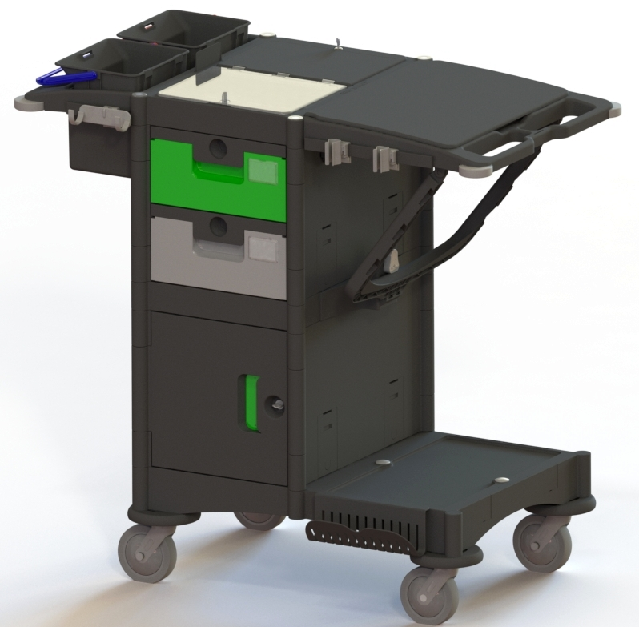
Quels outils complémentaires?
Proposer des outils ergonomiques complémentaires pour réduire les TMS : LE CHARIOT

Slide 14
4
Plan de communication

Slide 15
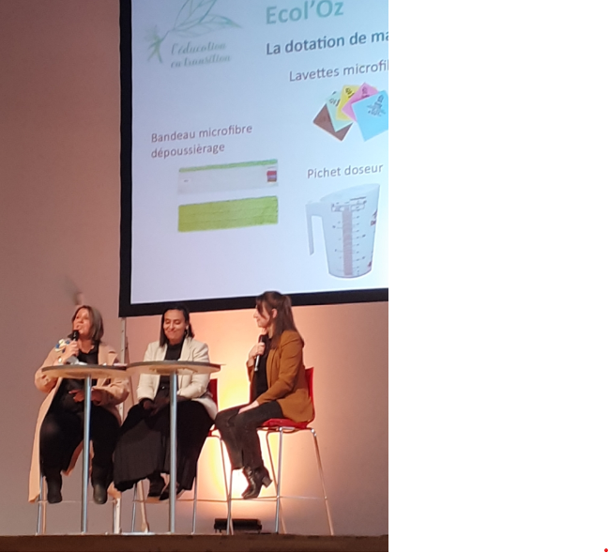
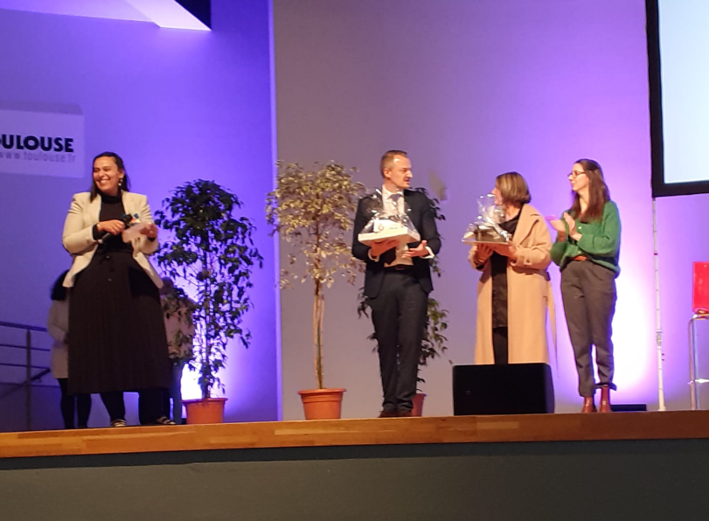
Séminaire du 24 janvier 2024
Distribution des lots du quizz

Slide 16
Plan de communication auprès des agents
Mars à juin 2024 : Réalisation d’une vidéo explicative sur la pré-imprégnation, présentée à la journée de rentrée fin août 2024 au Zénith de Toulouse.
- Septembre 2024: Formation par le prestataire pour les agents et les managers de proximité et Agents de Prévention de la Direction.
Présentation des nouveaux protocoles et guide d'utilisation.
- Mai/Juin 2024: Séminaire avec les chefs d’équipe avec intervention de professionnels, quizz, brainstorming, animation réseau autour du projet Ecol'Oz.
- Juin/juillet 2024: Capsules vidéo (Sésame, ENT One, à l’attention des agents).

Slide 17
Plan de communication auprès du grand public
Mars à juin 24 : Réalisation d’une vidéo explicative sur la pré-imprégnation, présentée à la journée de rentrée 2024.
Possibilité de là diffuser sur sésame.
- Septembre 2025: Vidéo formation pour les agents (Sésame, ENT One ..)
- Communication de la Collectivité dans le cadre des prochaines rentrées scolaires
- Conférence de presse de Monsieur le Maire Monsieur Moudenc
- Réunions parents d'élèves Elus + Directeurs écoles en présence de notre Elue Madame Lalane De Laubadère.
- Affichage communication rentrée scolaire
- Plan de communication auprès des organisations syndicales

Slide 18
MERCI POUR VOTRE ATTENTION!

